Slide 1

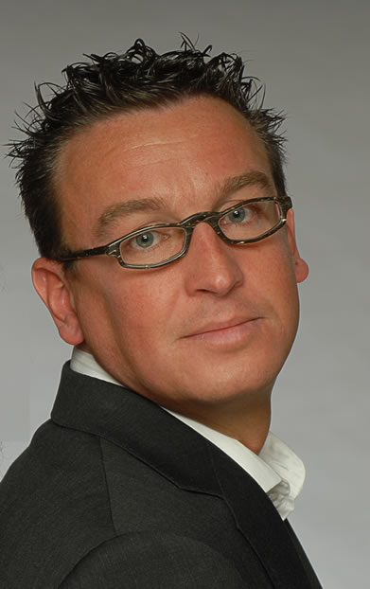
Bild
[ KONTAKT ]
Michael Schnellert
michael@schnellert.de
[ TRAINER SEIT ]
[ SPRACHEN ]
1996
Deutsch Englisch | Muttersprache Verhandlungssicher
[ AUSBILDUNG ]
Diplom Sozialpädagoge FH Schwerpunkt: Erwachsenenbildung Selbstständig seit 1996: creITvity
[ KENNTNISSE ]
[ Referenzen ]
Microsoft Office (alle Versionen) Word / Excel / Oulook / PowerPoint / Access / OneNote / Publisher Microsoft Office für Mac (alle Versionen) Microsoft Windows (alle Versionen) Microsoft SharePoint OpenOffice / Libre Office (alle Versionen) Writer / Calc / Impress iWork for Mac (alle Versionen) Pages, Numbers, Keynote
Hier klicken: www.creITvity.de
[ MEINE MOTIVATION ]
„Menschen zu bilden bedeutet nicht ein Gefäß zu füllen, sondern Feuer zu entfachen“
Mein Ziel ist es, meine Begeisterung für die Themen die ich schule, auf die Teilnehmer zu übertragen.
Das wichtigste dabei ist, das Lernen Spaß macht und die Lernatmosphäre für die Teilnehmer sehr angenehm ist.
Es ist nicht die Frage was man lernt, sondern wie man das gelernte auch gewinnbringend in der täglichen Praxis umsetzten kann ☺
[ SCHWERPUNKTE / SEMINARE ]
„softskill meets technology“
Business-intelligence mit Excel
Visualisierungstechniken mit Office Produkten
Pyramidales Präsentieren mit PowerPoint
PowerPoint im Vertieb
Storytelling- in 30 Minuten wissen Sie mehr ☺
Team Collaboration mit modernen Medien
Arbeitsorganisation und Zeitmanagement mit Outlook und mobilen Endgeräten
Kommunikation für Techniker
Train the Trainer

